Slide 1




语文 五年级 下册
我爱你，汉字
第一课时
第二课时
第三课时
第四课时

Slide 2

任务：
我是汉字研究员

Slide 3
第一课时
活动1
开展汉字研究活动

Slide 4
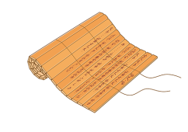
了解活动任务
写一份简单的研究报告
1.围绕汉字历史、汉字书法或其他感兴趣的与汉字有关的内容，开展简单的研究。
2.围绕生活中用字不规范的情况，开展简单的研究。

Slide 5
选择研究内容
默读“阅读材料”，边读边思考：材料介绍了汉字哪些方面的历史？通过什么方式呈现了汉字书法艺术？为什么要调查不规范汉字的使用情况？

Slide 6
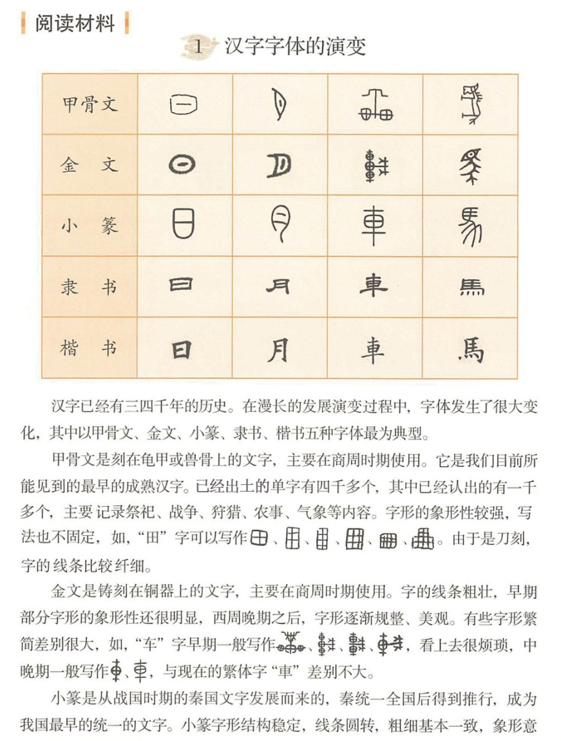
既可以研究某些字的演变过程，也可以研究某一种字的特点。

Slide 7
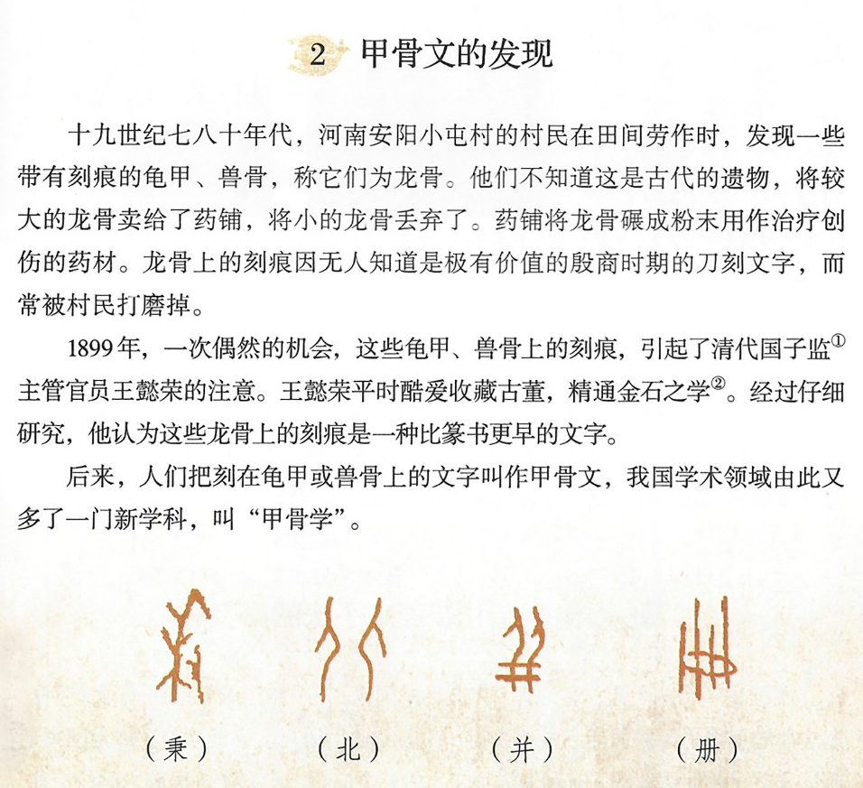
可以研究甲骨文的造字特点。

Slide 8
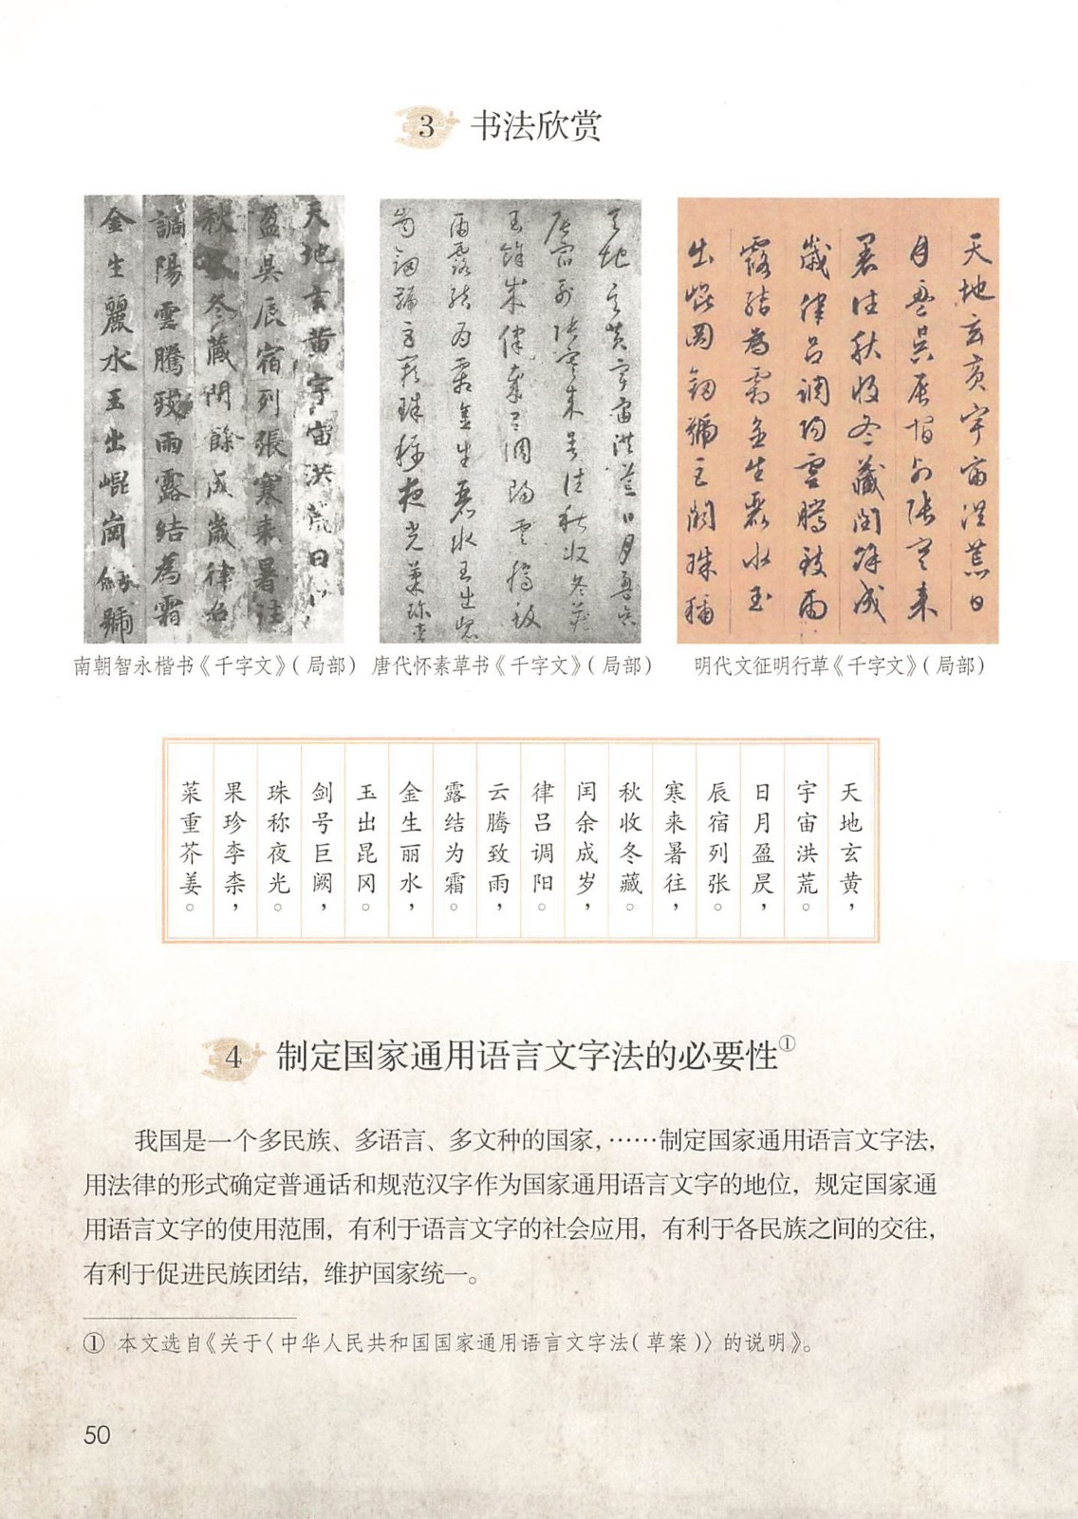
可以研究不同风格的书法艺术或某种字体的书法艺术。

Slide 9
可以调查同学的作业本、班级图书角的书籍报刊、学校的宣传栏、街头的招牌广告等。

Slide 10
可选内容一
1.就“汉字真有趣”活动中感兴趣的内容、不明白的问题继续开展研究，如形声字的演变过程、字谜的由来。
2.由插图、“阅读材料”延伸出去，围绕汉字篆刻艺术、汉字剪纸艺术、汉字字体的演变等方面内容展开研究。
3.围绕其他自己感兴趣的内容展开研究，如汉字造字的规律、汉字简化的历史、汉字与色彩的关系、汉字中体现的传统文化。

Slide 11
可选内容二
结合“活动建议”，调查同学的作业本、街头招牌、书籍报刊，或是调查校园公告栏，街头的各类电子屏，乡村的横幅、标语或宣传栏。
根据自己初步确定的研究内容，与同学组成四人小组，为后面的研究作准备。

Slide 12
学习研究方法
读一读《关于“李”姓的历史和现状的研究报告》，下面我们以这篇研究报告为例，看看要如何开展研究吧！

Slide 13
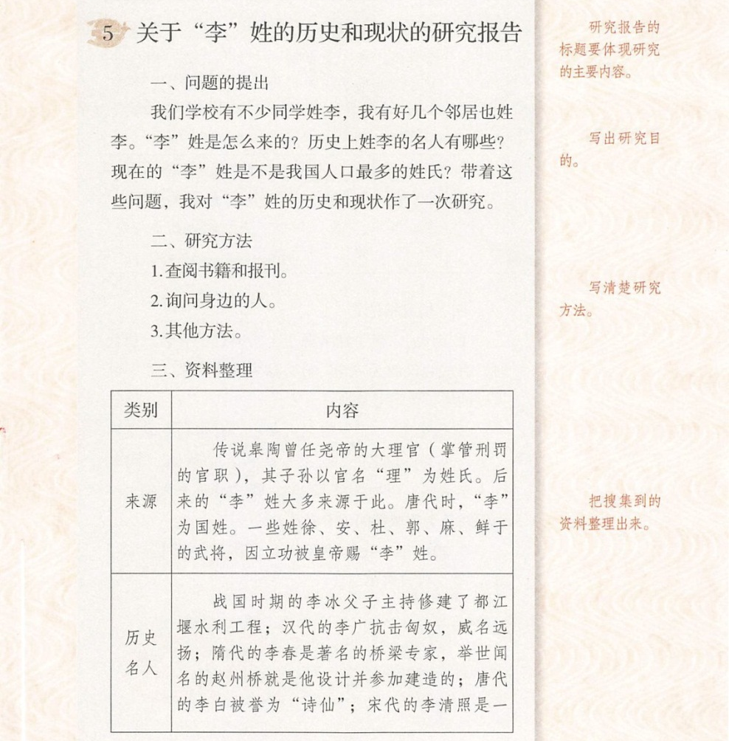
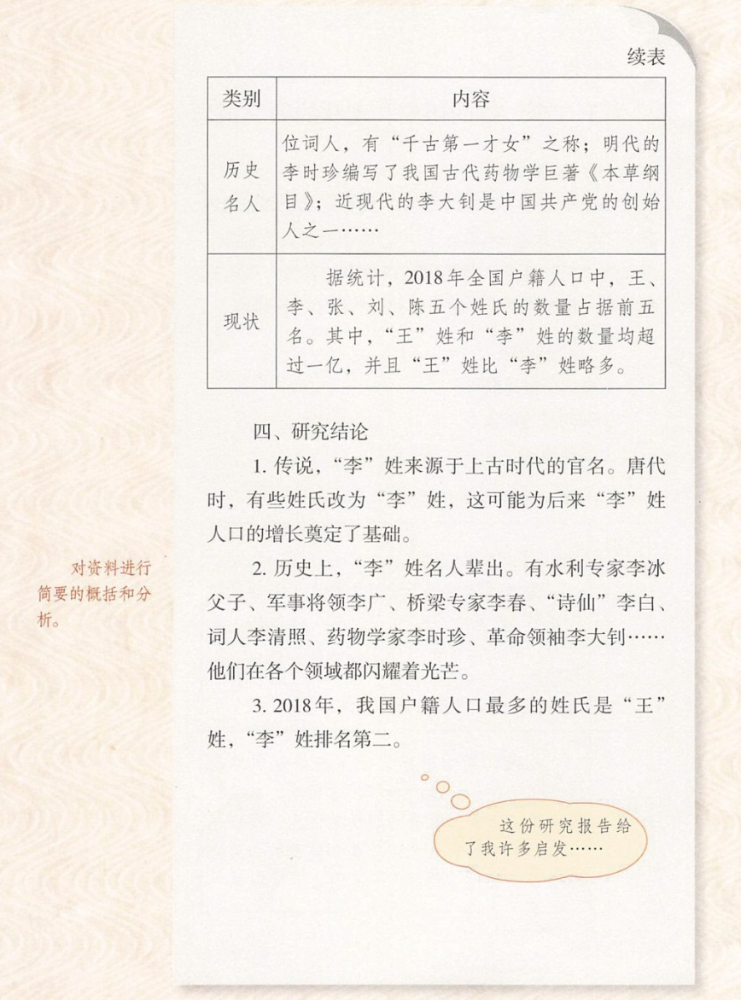

发现问题
研究问题
形成结论

Slide 14
开展研究的基本步骤及注意事项：
确定一个需要研究的问题
根据研究的需要搜集资料或作调查
对搜集到的资料或调查到的情况进行整理、分析
形成关于这个问题的结论，研究结论应在认真分析相关材料的基础上形成，不能有想象和夸张的成分

Slide 15
制订活动计划
知道了完成研究报告需要经历的大致流程后，各小组一起来制订活动计划吧！（包括活动时间、活动内容、活动过程、参与人员及分工等要点）

Slide 16
注意事项
调查学校、社会用字不规范的情况：
要组成小组开展活动，活动前充分考虑可能出现的问题，做好相应的预案。

Slide 17
调查同学作业本上不规范用字的情况：
调查前要想好调查哪些人、哪些学科的作业本；
作业本上的哪些字属于不规范用字；
调查结果怎样记录；
如何应付不同意调查的情况；
……

Slide 18



学习搜集资料
围绕汉字历史等内容展开的研究，主要活动方式是搜集资料，在上次的活动中我们都用过什么方法搜集资料？搜集资料的步骤是什么？
查找图书
网络搜索
请教别人

Slide 19
注意事项
汉字历史和汉字书法包含的内容很多，我们可以选择一个方面搜集资料；可以查找一些专业书籍，从中获得所需资料；也可以到政府相关部门的官方网站，查找相关的权威数据。

Slide 20
学习作调查
围绕汉字的规范使用进行研究，主要的活动方式是实践调查。下面我们一起来交流：在调查同学作业本时，怎样发现不规范用字？

Slide 21
下面我们一起来交流：在对学校、社会用字不规范情况进行调查时，遇到困难该如何处理？

Slide 22
准备外出调查的小组需要注意：
注意安全，在家长的带领下结伴外出。
分工合作，带上手机、照相机等设备拍照记录。

Slide 23

恭喜你完成准备，课下大家根据准备展开研究活动吧！

Slide 24
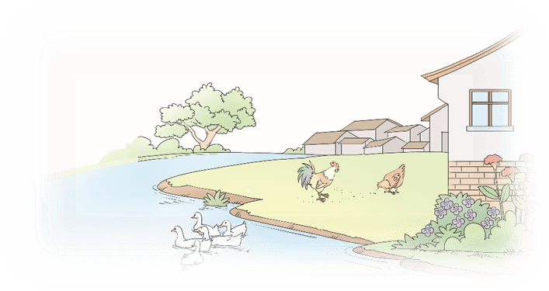

语文 五年级 下册
我爱你，汉字
第二课时

Slide 25
活动2
撰写汉字研究报告

Slide 26
学习撰写报告
以《关于“李”姓的历史和现状的研究报告》为例，说一说：研究报告包括哪些内容？

Slide 27
问题的提出
描述自己想要研究的问题，以及研究这个问题的目的、意义等
研究方法
描述此项研究用到的主要方法
资料整理
呈现经过筛选、梳理后的资料
研究结论
描述经过分析后得出的结论

Slide 28
问题的提出
必不可少
研究方法
必不可少
资料整理
视情况而定
研究结论
必不可少

Slide 29
注意事项
1.注意研究报告的呈现方式，在描述方法、结论时，可以梳理出若干个点，还可以根据需要插入表格、图示，令读者一目了然。
2.研究报告的语言特点：一般用说明性的文字来陈述，避免用抒情性的文字。

Slide 30
3.整理资料时，要特别注意筛选和归类。
筛选：对于内容赏有冲突的资料，可根据出处的权威性进行筛选，一般来说，专业书籍或正规网站上的资料更加权威。
归类：对于同一类型的资料，可根据需要进行归类，如按照时间先后的顺序归类。
4.要注意“问题的提出”和“结论”两部分的紧密关联，在语言表述上尽量做到前后呼应。

Slide 31
按照研究报告的框架，整理搜集到的资料和调查到的情况。

Slide 32
撰写报告
下面请同学们根据自己搜集的资料或调查的情况，写简单的研究性报告吧！

Slide 33
语文 五年级 下册
我爱你，汉字
第三课时

Slide 34
展示报告
为了了解其他同学研究的问题、开展的活动，学习其他同学研究报告的写法，我们现在需要进行展示活动。展示的形式可以多样化，如布置一个展览或举办一场汇报会。

Slide 35
开展研究报告展览
选择一个集中的时间，每个小组一个展台，展出所有同学的研究报告，以及重要的文献资料、调查记录，还有活动期间的一些照片。

Slide 36
举办研究报告汇报会
小组或小组推选出一位同学进行现场汇报，报告就某一个问题研究的结论，研究类似问题的小组或个人可以针对报告的内容发表观点、评价互动。

Slide 37
展示的时候，听众可以对展示的内容作补充或发表不同的意见；展示者也要适当解答一下听众的疑问。

Slide 38
交流、完善报告
展示完成了，请大家从研究报告的内容、格式、语言等方面展开自评、互评，然后完善自己的研究报告。

Slide 39
语文 五年级 下册
我爱你，汉字
第四课时

Slide 40
推选优秀报告
上节课，通过交流和评价，大家都完善了自己的报告，下面在组内评议，推选出一篇优秀的研究报告，以备课下把它们张贴在教室宣传栏进行展示。

Slide 41
总结评价
回顾这一阶段开展活动的过程，我们一起来交流自己的收获吧！

Slide 42
综合性学习活动的能力方面：
学到了哪些搜集资料、调查的方法？
掌握了哪些开展研究、转写报告的要领？
有哪些小组活动的心得？
学到了哪些展示交流的方式？

Slide 43
汉字方面：
了解到了哪些汉字的历史和文化？
感受到了汉字哪些方面的趣味？
了解到了哪些用字不规范的情况？

Slide 44
下面请大家结合“活动参与互评表”互评在活动中参与的情况。

Slide 45
活动参与互评表
项目 | 评价标准 | 同学评价
小组活动 | 积极参与小组活动，和同学密切配合 | ☆☆☆
搜集、撰写 | 乐于使用学到的方法搜集资料、撰写研究报告 | ☆☆☆
展示交流 | 积极进行展示交流，与其他同学互动良好 | ☆☆☆

Slide 46
老师结合“成长记录评价表”评价同学们在活动中参与的情况。

Slide 47
成长记录评价表
项目 | 评价标准 | 教师评价
活动计划 | 要点齐全，时间、分工安排明确 | ☆☆☆
搜集资料、调查的结果 | 资料丰富，与研究内容关系密切；调查记录清晰，内容翔实 | ☆☆☆
研究报告 | 格式正确，阐述清楚，分析得当，语言严谨 | ☆☆☆

Slide 48


